Slide 1











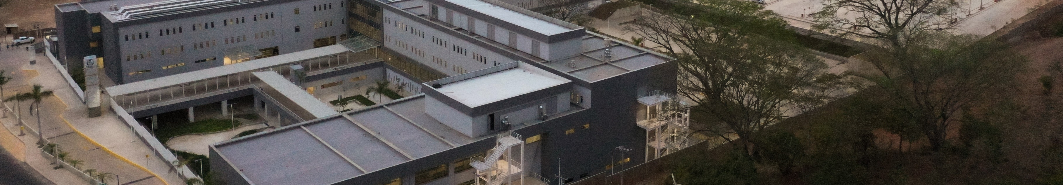



INICIO IDENTIDAD SERVICIOS PRENSA CONTACTO
IDENTIDAD
EQUIPOS DE INFORMÁTICA Y SERVIDORES
Somos una empresa, dinámica, innovadora y 100% mexicana; dedicada a brindar servicios de consultoría tecnológica y soluciones integrales de TI. Estamos comprometidos con el desarrollo económico y social del país, así como con nuestros clientes, socios y colaboradores.
¿QUIENES SOMOS?
MISIÓN
Generar valor a nuestros clientes a través de una oferta diferenciada que comprende: servicios, infraestructura y tecnología. Dentro de los sectores privado y de la administración pública, nacional y extranjera, mediante la integración de soluciones con procesos eficientes; cuidando siempre la debida atención a los requerimientos y necesidades de nuestros clientes.
VISIÓN
Ser la empresa líder en soluciones tecnológicas integrales, eficientes y orientadas a empresas con una alta dependencia tecnológica, ofreciendo productos innovadores en plataformas de vanguardia y estableciendo entornos digitales seguros
Además, seremos una referencia en la industria por nuestra excelencia, basada en: planeación, diseño, implementación y operación; garantizada confiabilidad en arquitecturas personalizadas: funcionales, ágiles y consistentes.
NUESTRA EXPERIENCIA
Tenemos experiencia en los sectores de Salud, Gestión Hospitalaria, Seguridad Nacional, Finanzas, Infraestructura e Industrial. Para brindar un alcance y soporte a nivel nacional, contamos con una cobertura de centros de atención a usuarios y distribución en 6 regiones estratégicamente ubicadas en la república mexicana.
6
30
AÑOS DE EXPERIENCIA
CONTRATOS EXITOSOS
CONTRATOS
Copyright © 2022 tutum.com.mx, Todos los derechos reservados. Términos y Condiciones, Aviso de Privacidad

Slide 2

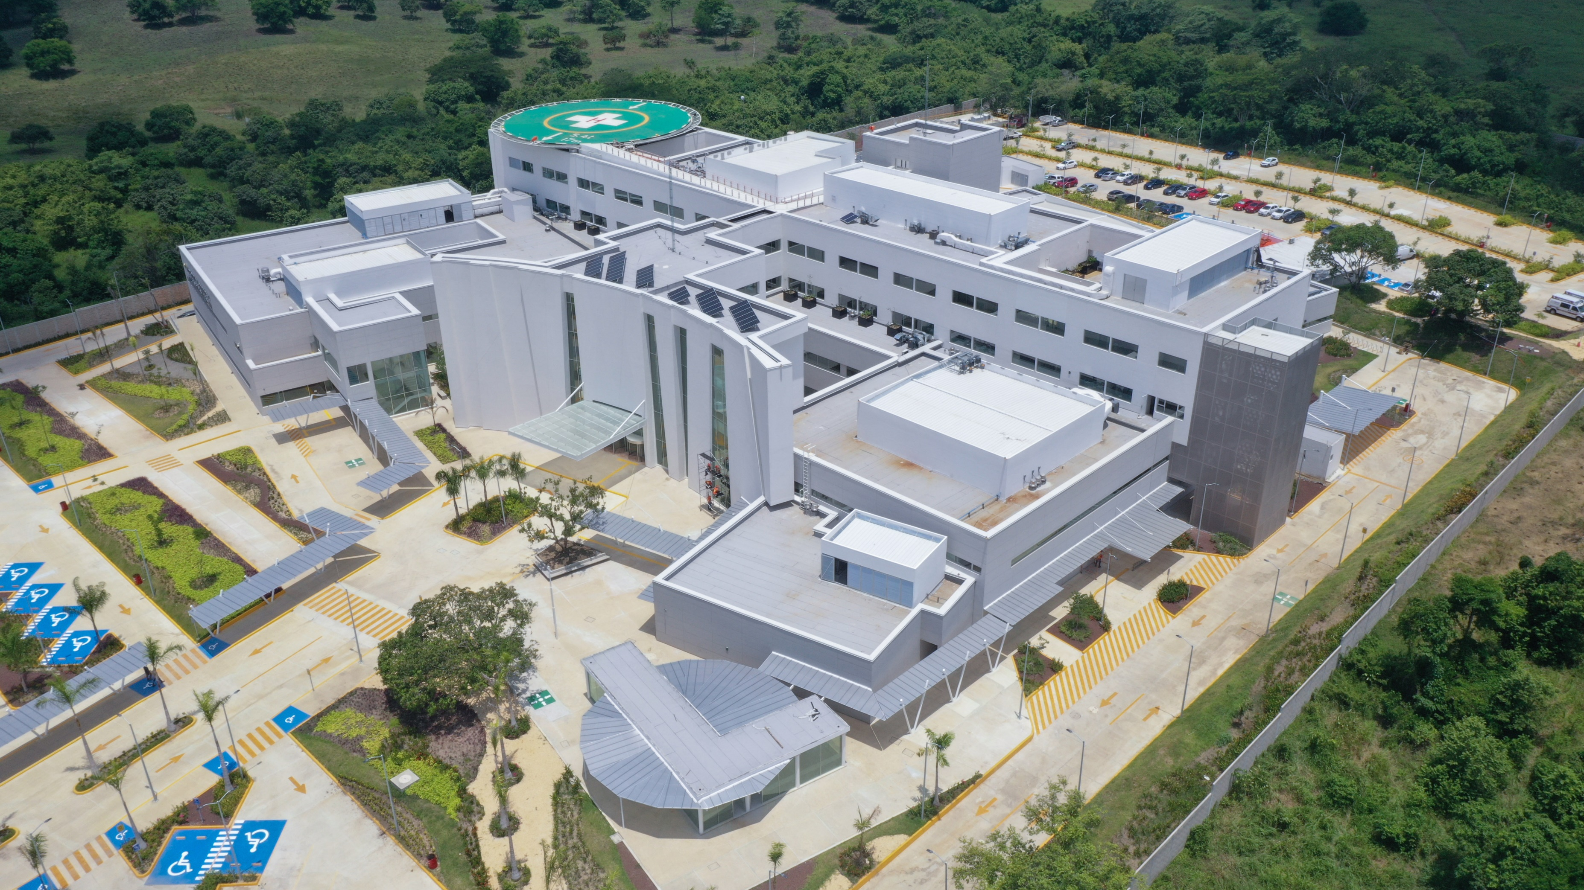




























Operación Proyectos en Modalidad APP
Ciberseguridad
Servicios Administrados ERP
PROYECTOS
Salud Publica
Seguridad Publica
SEMAR
Obra Publica
Corporativo
SOCIOS DE NEGOCIO
Somos partners de los principales fabricantes de software y hardware de servicios de tecnologías de la información a nivel mundial y colaboramos con un creciente número de nuevas compañías especialistas en soluciones y servicios de TI, trasladando a nuestros clientes el valor diferencial que nos permite desarrollar sus proyectos con calidad
CLIENTES
¿QUIERES SABER MAS SOBRE NOSOTROS?
DESCARAGA NUESTRO CURRICULUM
USUARIOS CAU
BLOG
ISO 9001:2015
ISO/IEC 27001:2013
¿QUIERES SER PROVEEDOR?
ACCEDER
Copyright © 2022 tutum.com.mx, Todos los derechos reservados. Términos y Condiciones, Aviso de Privacidad

